Slide 1






Apresentação EDS II
João Paulo Rodrigues de Andrade

Slide 2
Tema do mestrado
Aplicação do método multinível algébrico dinâmico não uniforme no escoamento composicional em reservatórios de petróleo utilizando malhas não estruturadas.

Slide 3
Simulação numérica
Objetivos
Predizer o comportamento do escoamento/reservatório
Reduzir riscos financeiros e ambientais

Slide 4
Simulação numérica
Objetivos
Predizer o comportamento do escoamento
Reduzir riscos financeiros e ambientais
Problema
Tempo

Slide 5
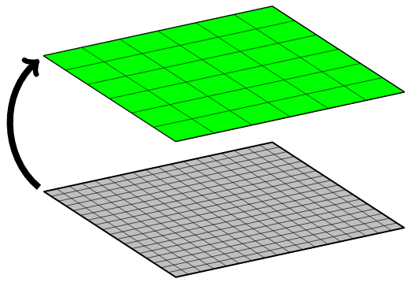
Estratégias de mudança de escala
Upscaling
Upscaling
Low accuracy

Slide 6
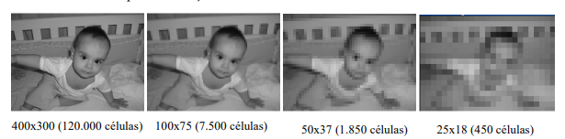
Estratégias de mudança de escala
Upscaling
Upscaling
Low accuracy
Fonte: Demétrio (2009)

Slide 7
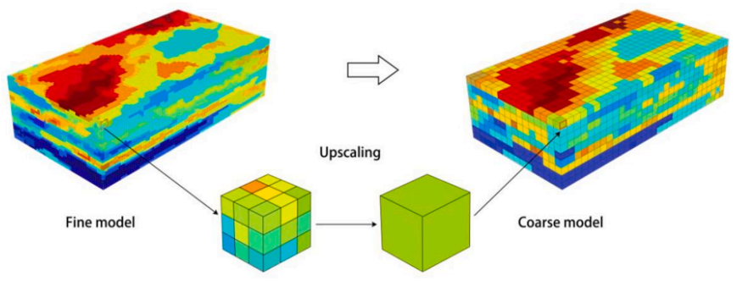
Estratégias de mudança de escala
Upscaling
Upscaling
Low accuracy
Fonte: Zhang et al (2021)

Slide 8
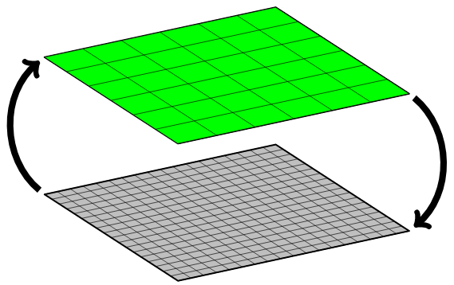
Estratégias de mudança de escala
Restriction
Prolongation
Upscaling
Multiscale
Better accuracy over Upscaling (approximates the fine scale solution)
Upscaling
Low accuracy

Slide 9
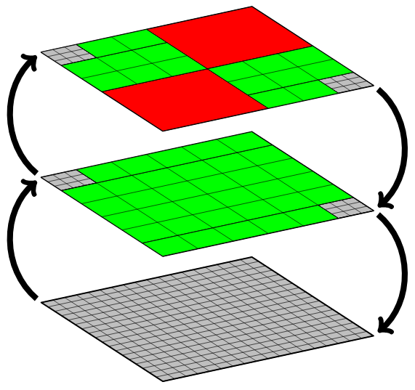
Estratégias de mudança de escala
Restriction
Prolongation
Upscaling
Multiscale
Better accuracy over Upscaling (approximates the fine scale solution)
Upscaling
Low accuracy
Restriction
Prolongation
Restriction
Prolongation
Multilevel
Better accuracy in certain regions
Allows multiple levels

Slide 10
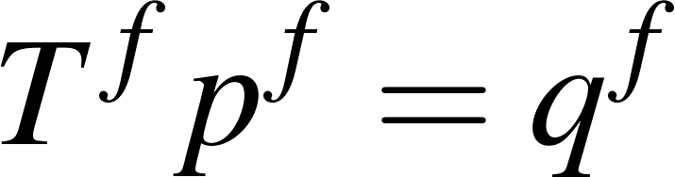
Método Multiescala/ADM/NU-ADM
Sistema de equações da malha fina

Slide 11

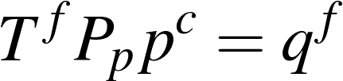



Método Multiescala/ADM/NU-ADM
Sistema de equações da malha fina
Solução Multiescala
Pressure of coarse mesh volumes
Multiscale pressure
Operador de Prolongamento
Solução na escala grossa:
número menor de graus de liberdade
Operador de Restrição

Slide 12
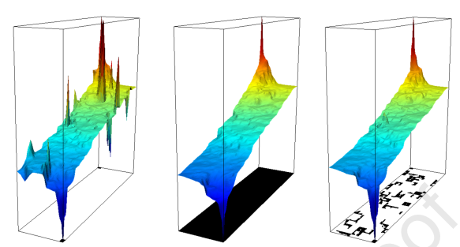
Método Multiescala/ADM/NU-ADM
ADM pressure
Fine-scale pressure
NU-ADM pressure
Fonte: Santos et al (2022)

Slide 13
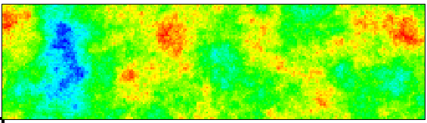
FIM-NU-ADM TPFA
Two phase example: Upper layer of the CSP-SPE-10 (Water saturation)
Permeability field
Direct simulation on Finescale
- NU-ADM Solution
Fonte: Santos, Carvalho, Lyra (2022)
Notes:
Aqui vemos o campo de saturações e a adaptação da malha ao longo da simulação,
Destacamos os volumes mantidos na escala fina e vemos que estes acompanham a frente de saturação
Além disso, vemos que a solução na escala NU-ADM apresenta uma boa aproximação em relação à solução direta na escala fina

Slide 14

Métodos de aproximação do fluxo
$$\vec{v}= \frac{K}{μ}∇p$$
Viscosidade
Lei de Darcy
Tensor permeabilidade da rocha

Slide 15

Métodos de aproximação do fluxo
$$K= \left[\begin{matrix}K_{xx} & K_{xy} \\ K_{yx} & K_{yy}\end{matrix}\right]$$
$$\vec{v}= \frac{K}{μ}∇p$$
Viscosidade
Lei de Darcy
Tensor permeabilidade da rocha

Slide 16
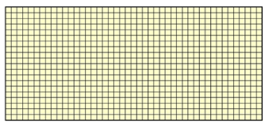
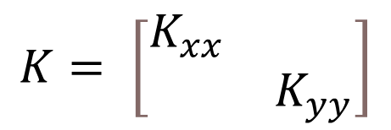
Métodos de aproximação do fluxo
$$K= \left[\begin{matrix}K_{xx} & K_{xy} \\ K_{yx} & K_{yy}\end{matrix}\right]$$
$$\vec{v}= \frac{K}{μ}∇p$$
Viscosidade
Lei de Darcy
Tensor permeabilidade da rocha
TPFA
Two point flux approximation
$$K= \left[\begin{matrix}K_{xx} & \\ & K_{yy}\end{matrix}\right]$$

Slide 17
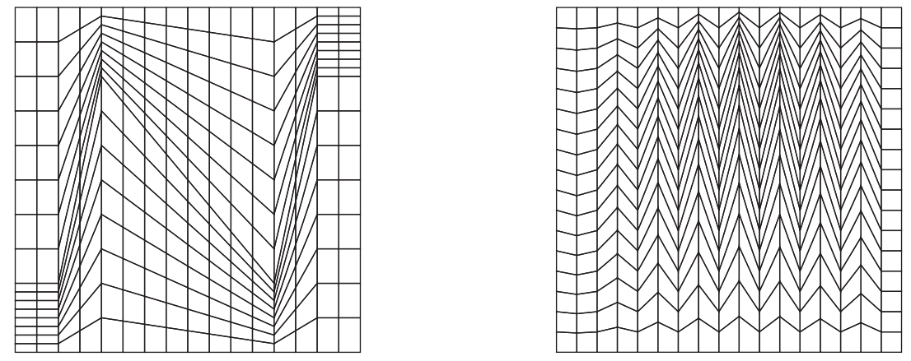

Métodos de aproximação do fluxo
$$K= \left[\begin{matrix}K_{xx} & K_{xy} \\ K_{yx} & K_{yy}\end{matrix}\right]$$
$$\vec{v}= \frac{K}{μ}∇p$$
Viscosidade
Lei de Darcy
Tensor permeabilidade da rocha
MPFA
TPFA
Multi-point flux approximation
Two point flux approximation
$$K= \left[\begin{matrix}K_{xx} & \\ & K_{yy}\end{matrix}\right]$$
$$K= \left[\begin{matrix}K_{xx} & K_{xy} \\ K_{yx} & K_{yy}\end{matrix}\right]$$

Slide 18
Modelo composicional
Sistema de equações da malha fina
Solução Multiescala
Pressure of coarse mesh volumes
Multiscale pressure
Solução na escala grossa

Slide 19
Equilíbrio de fases (Gargalo)
Teste de estabilidade
Cálculo do flash

Slide 20
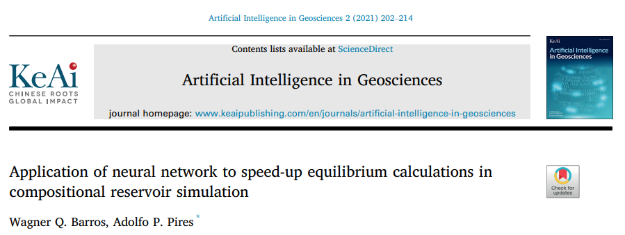
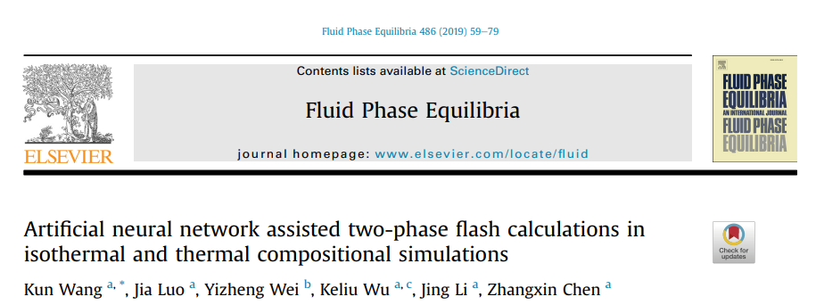
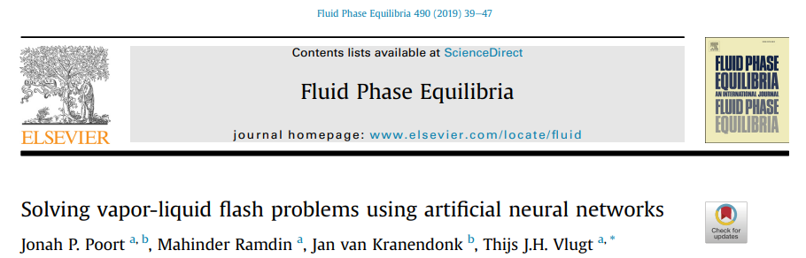
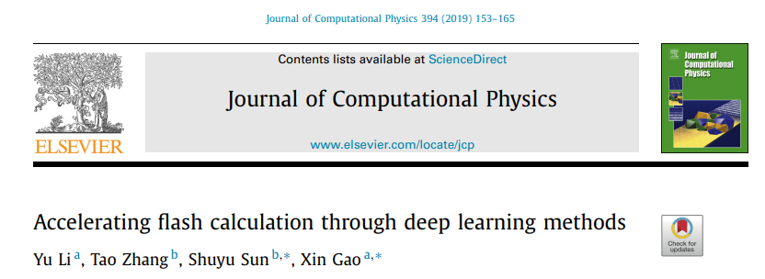
Papers

Slide 21
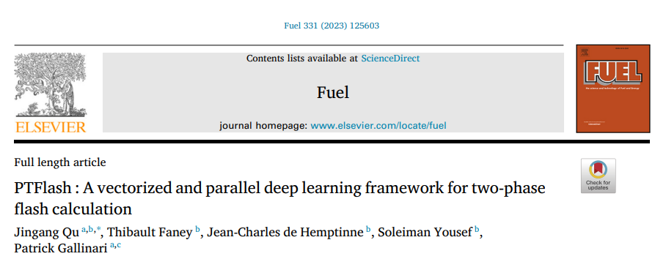
Papers
Soave–Redlich–Kwong EOS
Pytorch

Slide 22
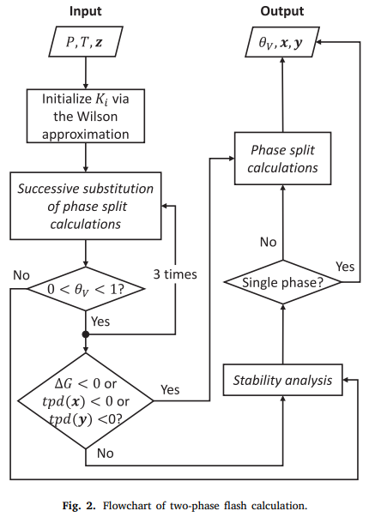

Slide 23
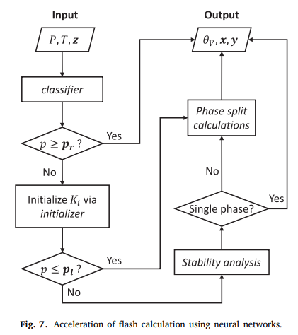
Networks

Slide 24
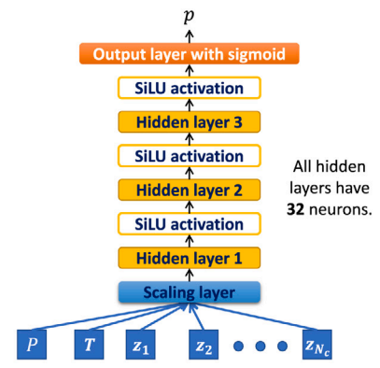
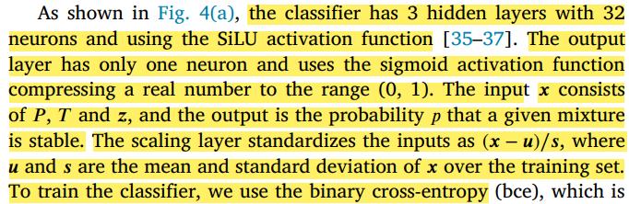
Classificador

Slide 25
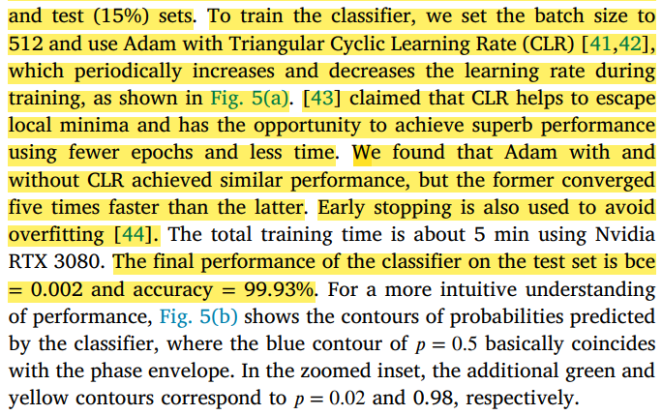

Slide 26
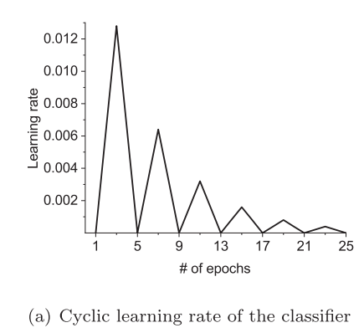

Slide 27
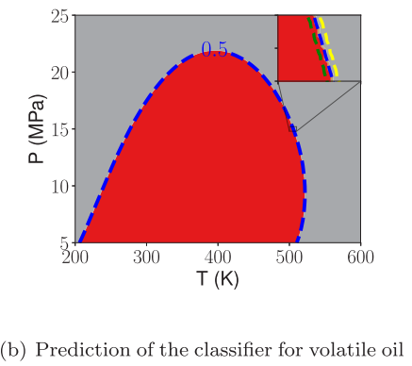

Slide 29
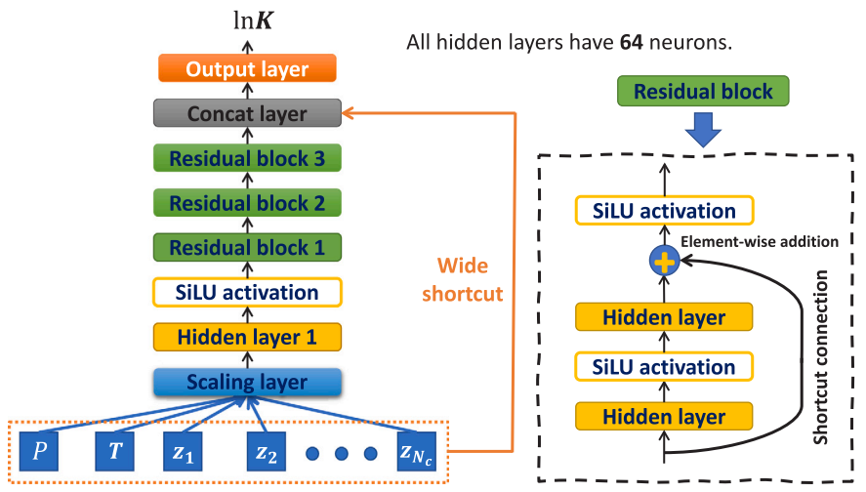
Inicializador

Slide 30
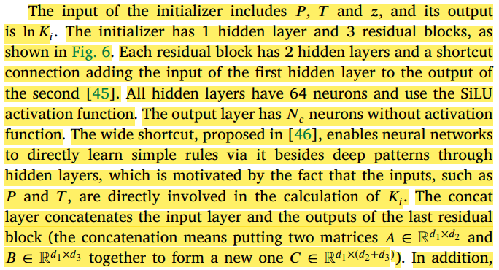

Slide 31
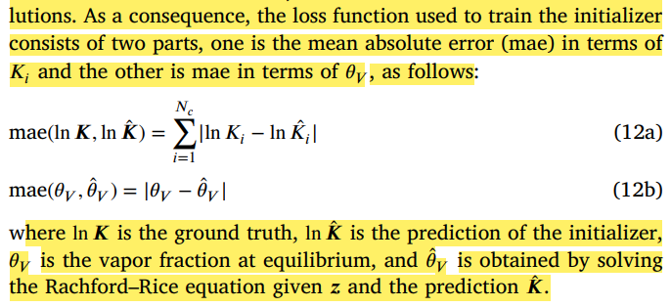

Slide 32
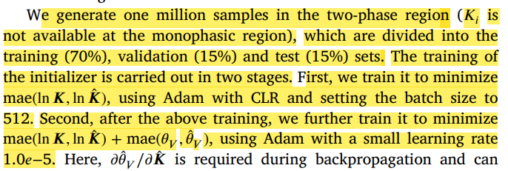


Slide 33
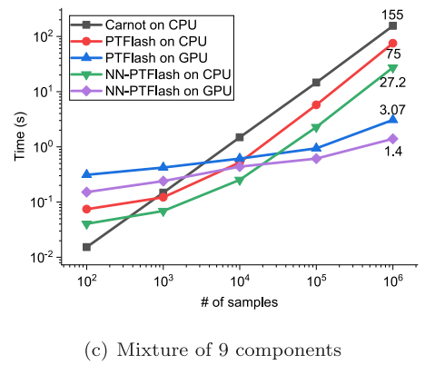

Alguns resultados

Slide 34
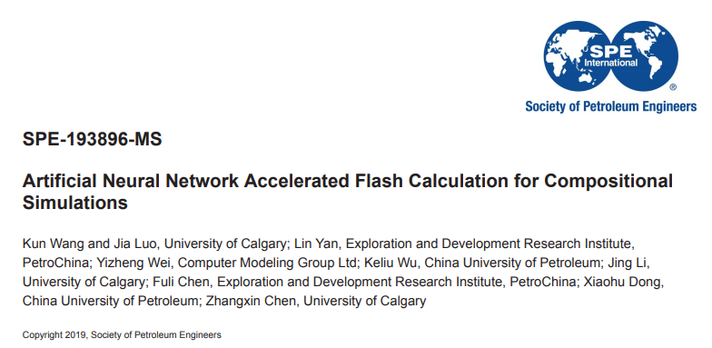
Papers
PR EOS
Tensorflow

Slide 35
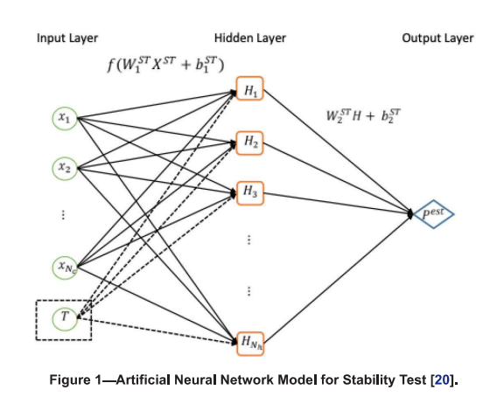
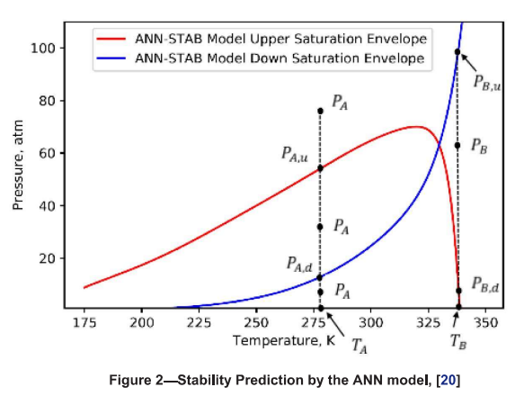
Os autores propõem duas redes para o teste de estabilidade:
Uma para a parte de cima da curva de envelopment phase (Upper Saturation Pressure)
Outra para a parte de baixo (Lower Saturation Pressure)

Slide 36

Os autores propõem duas redes para o teste de estabilidade:
Uma para a parte de cima da curva de envelopment phase (Upper Saturation Pressure)
Outra para a parte de baixo (Lower Saturation Pressure)

Slide 37


Slide 39
Papers
Two point flux approximation

Slide 40
Referências
Demétrio Filho, de Souza Menezes. Utilização de métodos de transferência de escala na simulação de recuperação de hidrocarbonetos com aplicação de computação distribuída. 2009. Universidade Federal de Pernambuco, Universidade Federal de Pernambuco.
Dong, Cheng. Kang, Tong. A least squares based diamond scheme for anisotropic diffusion problems on polygonal meshes. 2021. Int J Numer Meth Fluids , Vol. 93, No. 11.
Santos, José C. A. Carvalho, Darlan K. E. Lyra, Paulo R. M. Fully Implicit Algebraic Dynamic Multilevel and Multiscale Method with Non-Uniform Resolution for the Simulation of Two-Phase Flowin Highly Heterogeneous Porous. 2022. Proceedings of the joint XLIII Ibero-Latin-American Congress on Computational Methods in Engineering, ABMEC
Santos, José Cícero Araujo. Lyra, Paulo Roberto Maciel. Andrade, João Paulo Rodrigues. Souza, Artur Castiel Reis. Lira Filho, Ricardo Jorge Morais. Carvalho, Darlan Karlo Elisiário. An Algebraic Dynamic Multilevel and Multiscale Method with Non-Uniform Mesh Resolution and Adaptive Algebraic Multiscale Solver Operator for the Simulation of Two-Phase Flows in Highly Heterogeneous Petroleum Reservoirs. 2022. Journal of Computational Physics
Zhang. Xiaoying. Ma. Funing. Yin. Shangxian. Wallace, Corey D. Soltanian, Mohamad Reza. Dai, Zhenxue. Ritzi, Robert W. Ma, Ziqi. Zhan, Chuanjun. Lü, Xiaoshu Application of upscaling methods for fluid flow and mass transport in multi-scale heterogeneous media: A critical review. 2021. Applied Energy , Vol. 303.

